Slide 1

Etude SUR l’eau potable
TABLEAU DE BORD
Marianne Agouze
Data Analyst

Slide 2
Introduction
L'eau potable est une ressource essentielle à la vie, à la santé et au bien-être des populations du monde entier.
Pour cette raison, l’ONG DWFA (DRINKING Water For All), a décidé de mener une étude sur l’accès à cette ressource dans le monde.
En tant que data analyst au sein de cette ONG, notre objectif, pour cette étude, est de créer un tableau de bord offrant une perspective complète sur l'accès mondial à l'eau potable. Cette étude vise à déterminer les pays ayant des problèmes d'accès à cette ressource vitale afin de diriger nos actions et les financements d'un donateur vers les zones les plus nécessiteuses.

Slide 3
Pertinence de l’outil de visualisation Power bi
Power BI est un outil de Microsoft destiné à la Business Intelligence et à la visualisation de données.
Transforme des données de diverses sources en tableaux de bord interactifs et rapports.
Compatible avec des systèmes Microsoft comme SQL et Excel pour la création de visualisations.
Économique pour PME et startups en DataViz.
Largement adopté dans diverses industries comme solution BI clé.
Nombreuses ressources et communautés en ligne grâce à sa popularité.
Favorise la collaboration avec des fonctions de partage et cocréation.
Version gratuite disponible : PowerBI Desktop.

Slide 4
Processus de création du tableau de bord
Analyse et synthétisation des données
Modélisation des données
Chargement et transformation des données
Conception du du tableau de bord

Slide 5
Processus de création du tableau de bord
Analyse des données
Analyse des données et synthétisation des requêtes présentant des indicateurs à visualiser pour chaque vue dans un blueprint.
Modélisation
Modélisation des indicateurs du blueprint pour la création d’un model visuel(mockup).
Préparation des données
Chargement des fichiers csv et transformation des données dans Power BI via power query
Conception du tableau de bord
Traitements des anomalies, création d’une table index et jointure des tables.
Création d’une page pour chaque vue à présenter
Conception des visuels

Slide 6
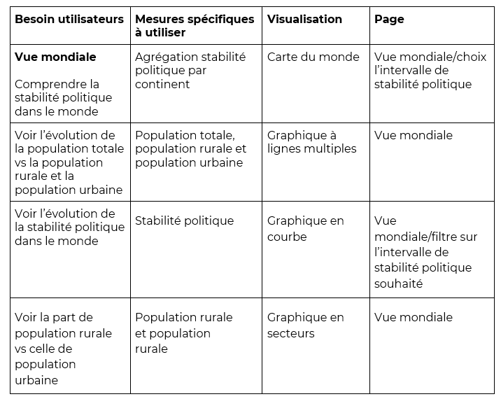
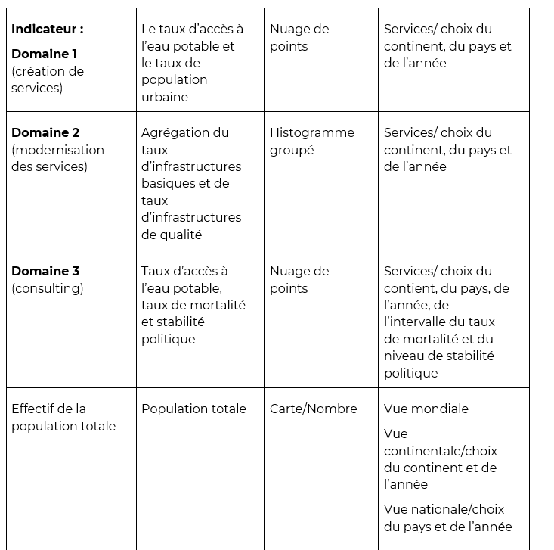
Processus de création du tableau de bord (Extrait du blueprint)

Slide 7
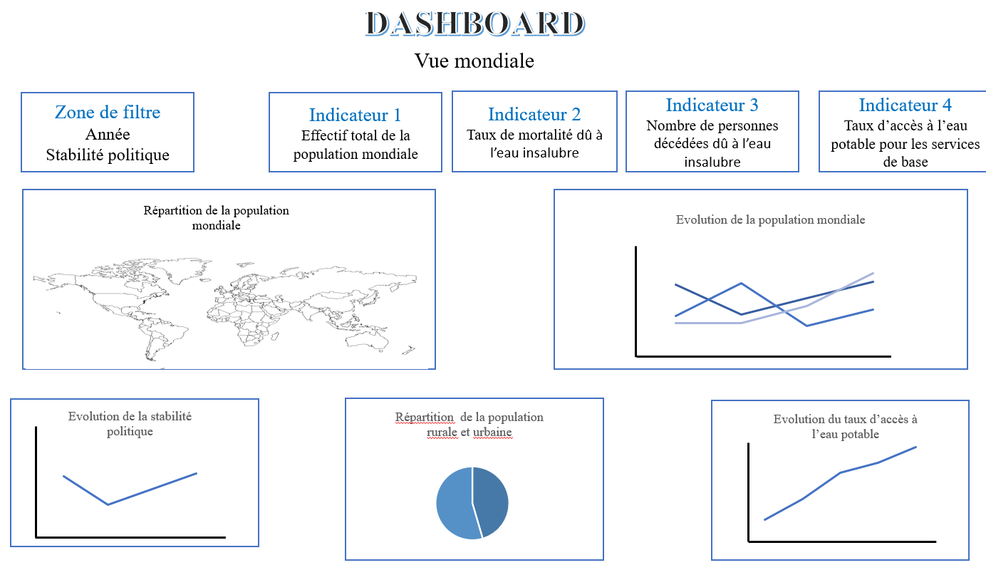
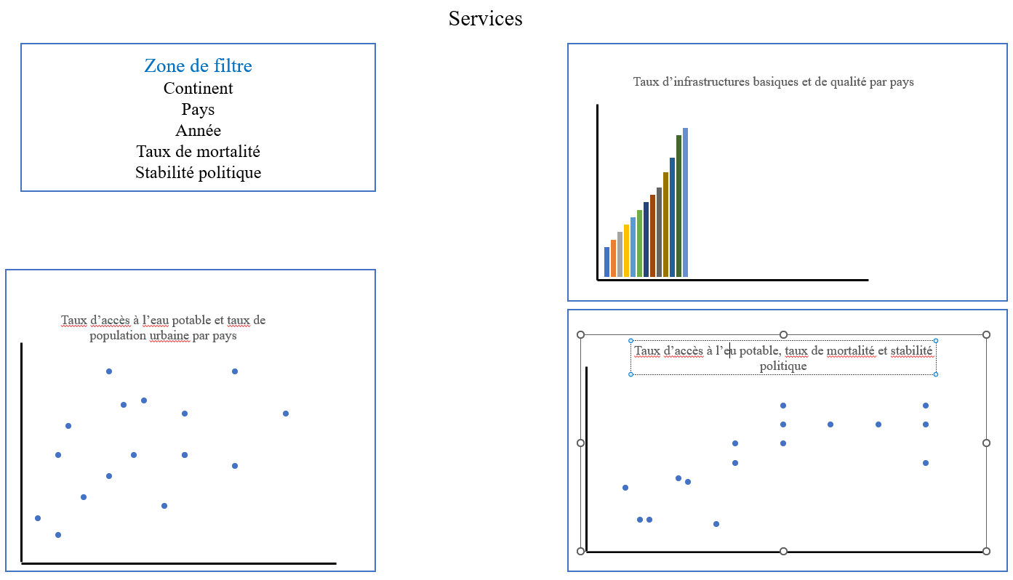
Processus de création du tableau de bord (Extrait du mockup)

Slide 8
Conclusion
Le traitement initial des données a été réalisé avec peu de problèmes, à l'exception de la gestion des doublons liés à la Chine et ses provinces.
Le tableau de bord est opérationnel sur Power BI Desktop.

